Slide 1
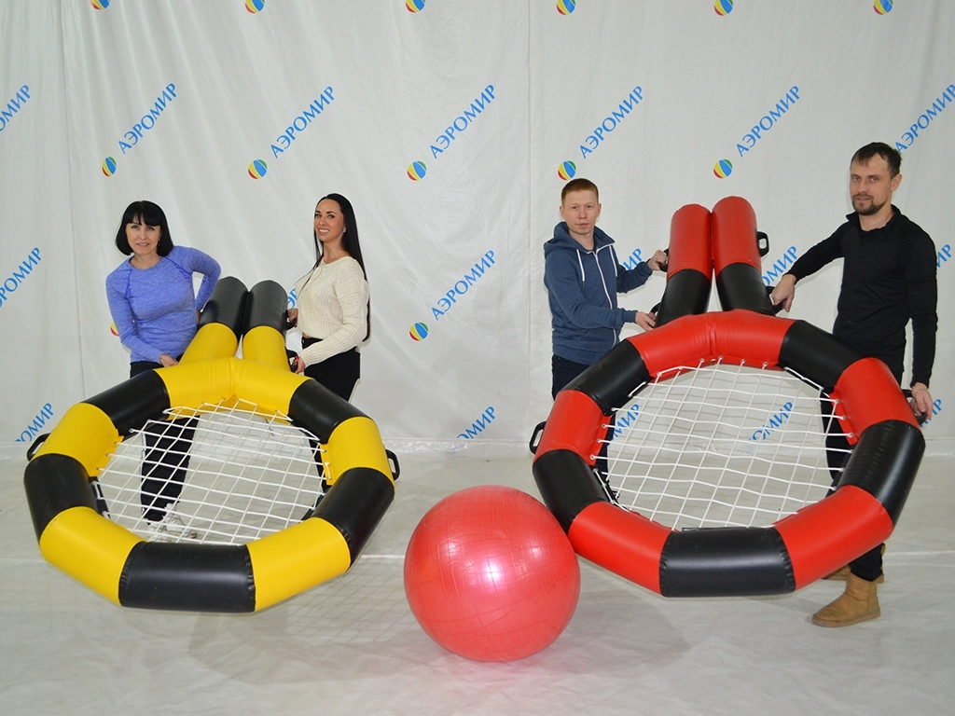
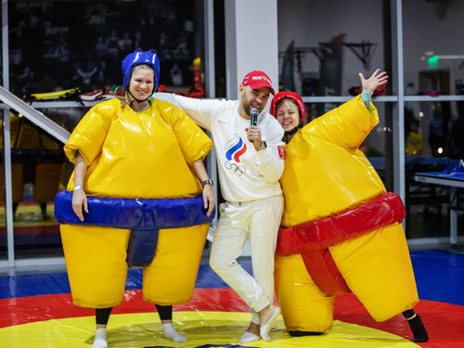
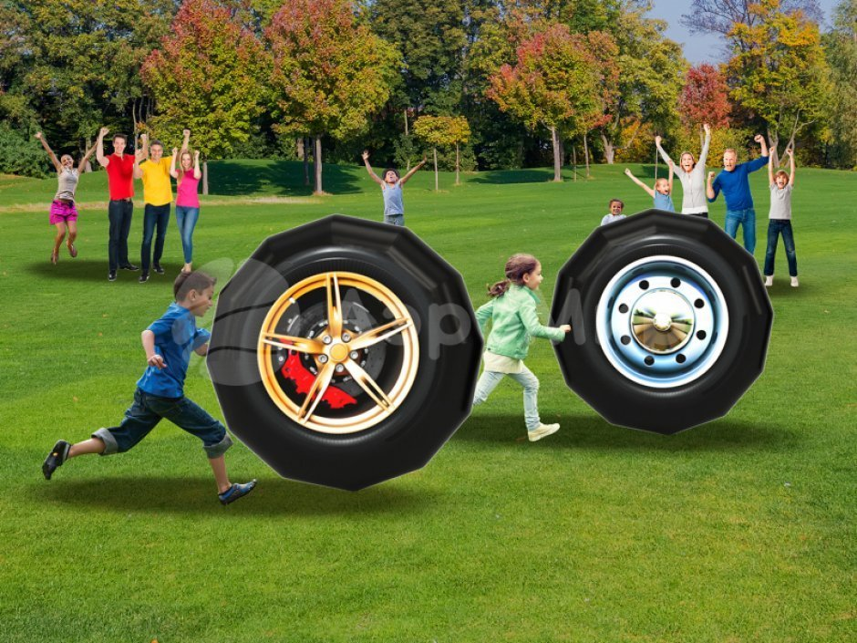
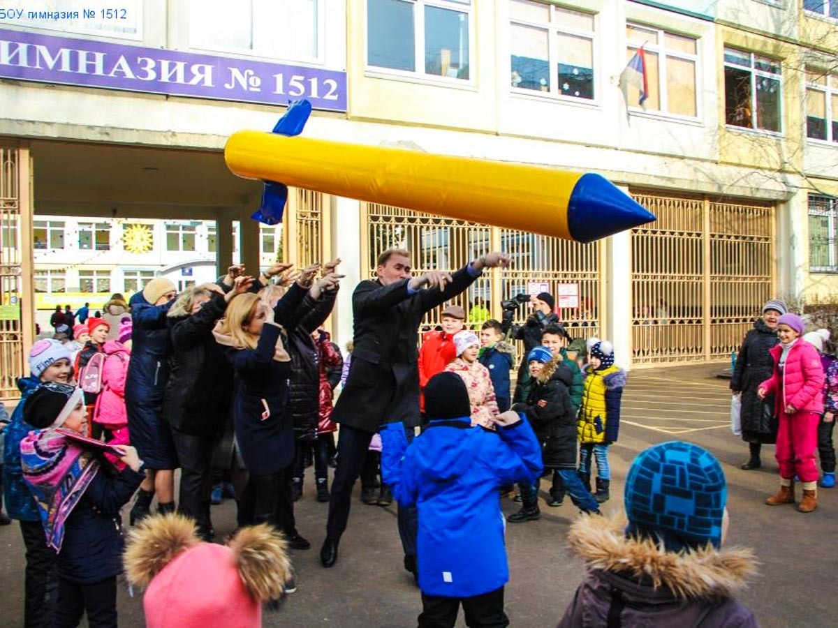
Спортивный зал
Проект
«ЗАРЯЖАЙСЯ»
Автор - Буньков Егор,
9 «Г» класс
Актуальность проекта:
Общая деятельность, участие в совместных досуговых мероприятиях формирует систему семейных ценностей, помогает общению, взаимопониманию и оказывает развивающие воздействие на всех членов семьи

Slide 2
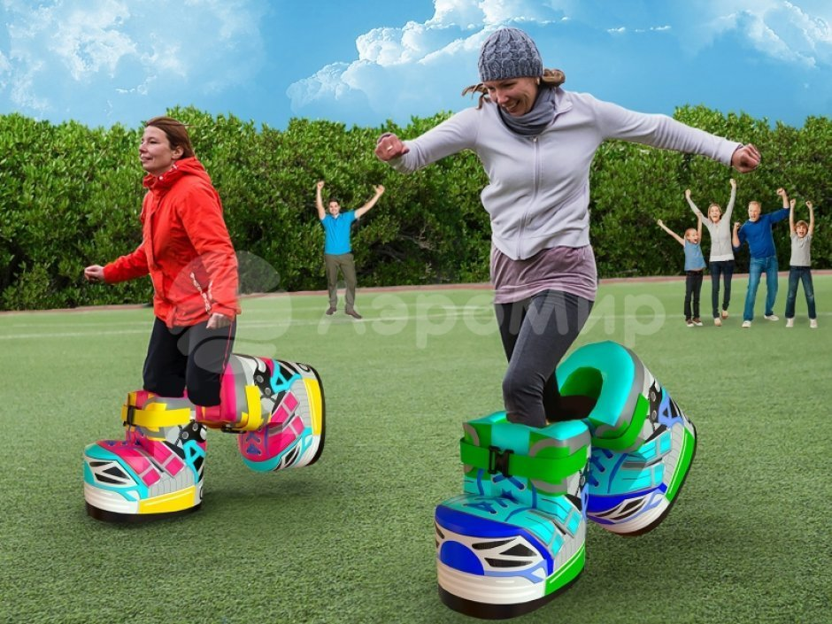
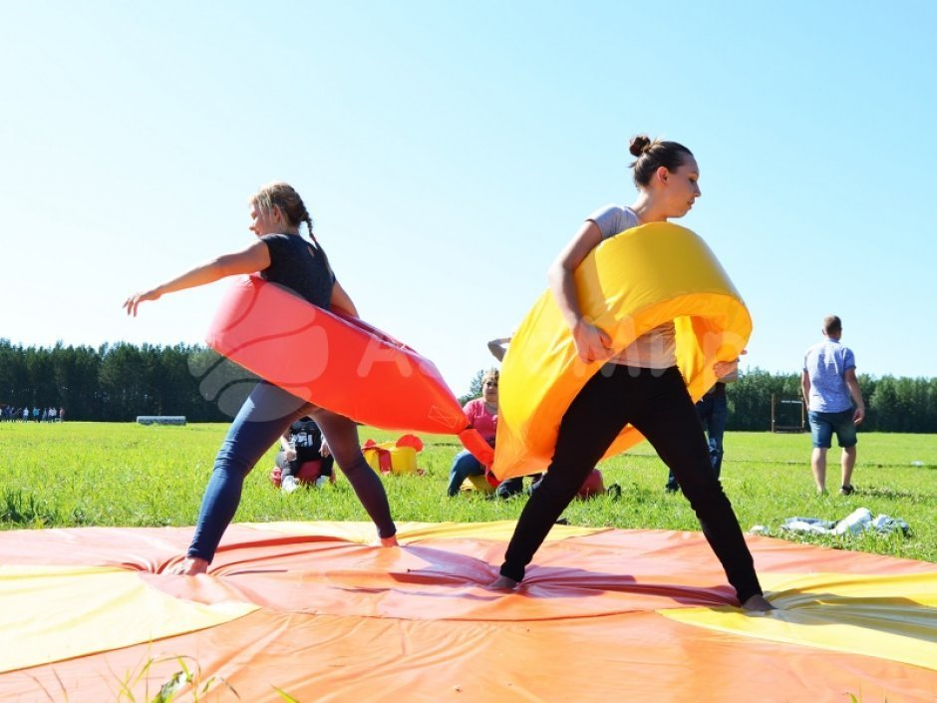
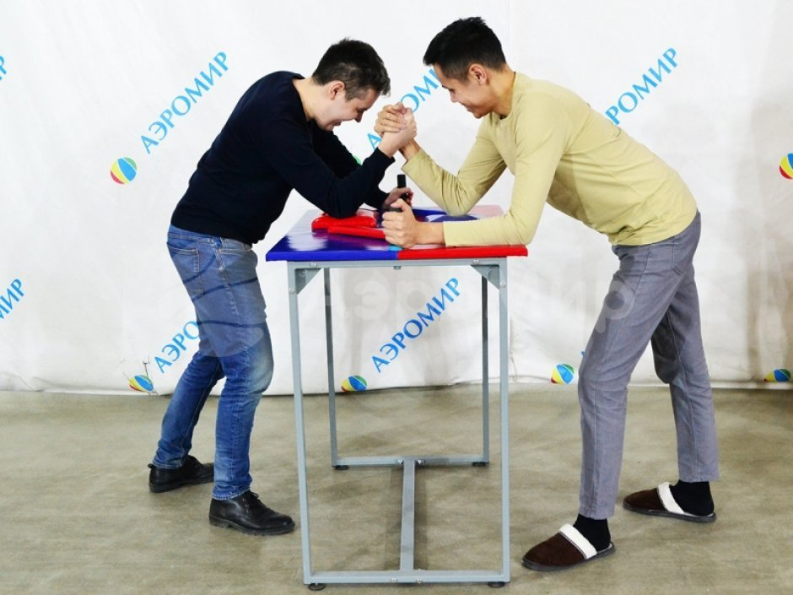
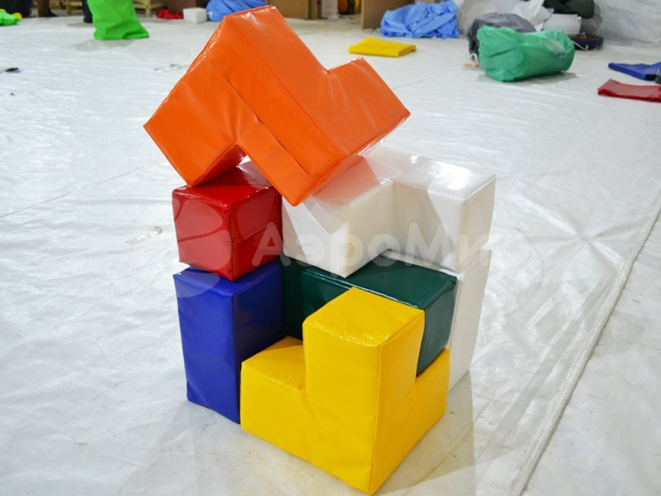
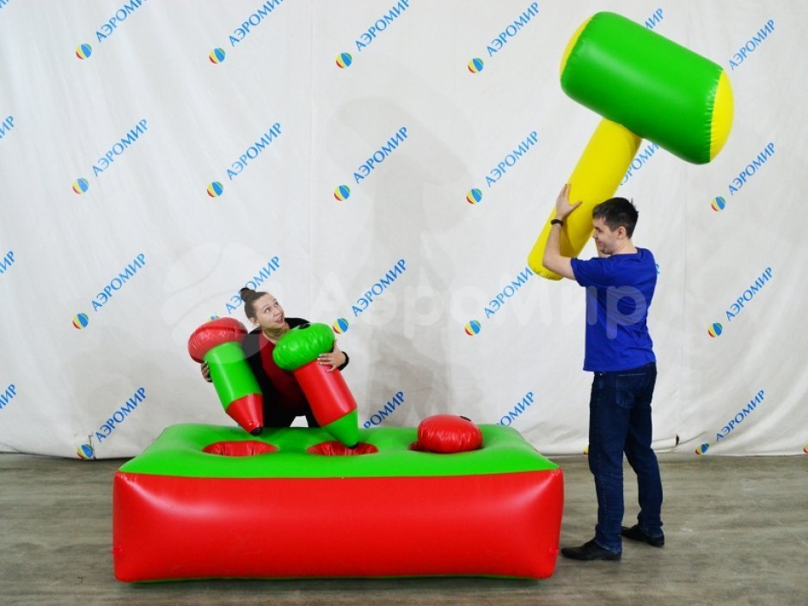
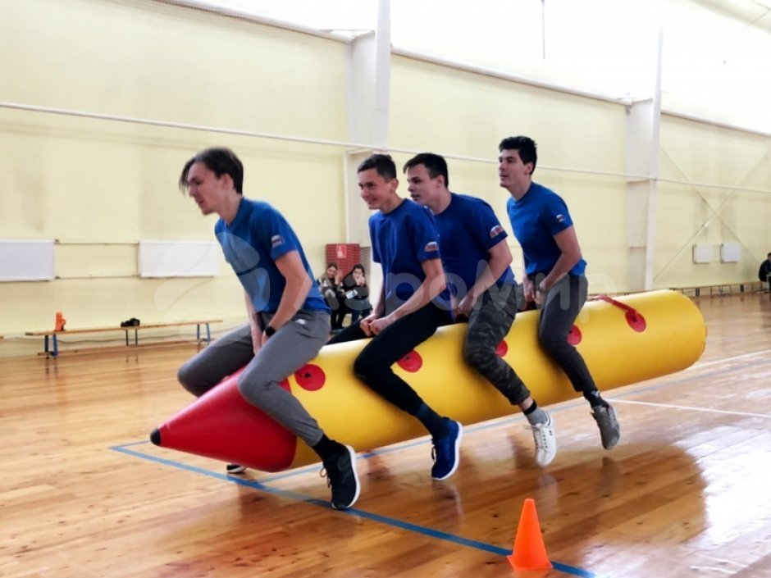
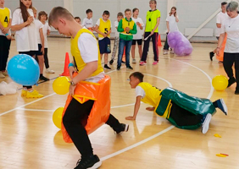
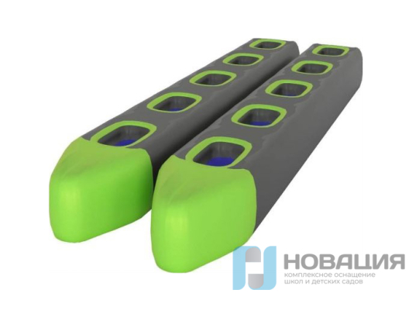
Спортивный зал и спортивные уличные площадки
ПРОЕКТ «ЗАРЯЖАЙСЯ»
Цель:
Разнообразие форм взаимодействия, формирование культуры семейного досуга и отдыха.
Задачи:
пропагандировать позитивный опыт воспитания;
побуждать родителей и детей к совместному проведению семейного досуга и отдыха;
способствовать позитивному и конструктивному взаимодействию между членами семьи;
Необходимо:
1 Закупить мягкое спортивное оборудование для разнообразия школьной спортивной жизни обучающихся и проведение спортивных мероприятий в необычном формате.

Slide 3
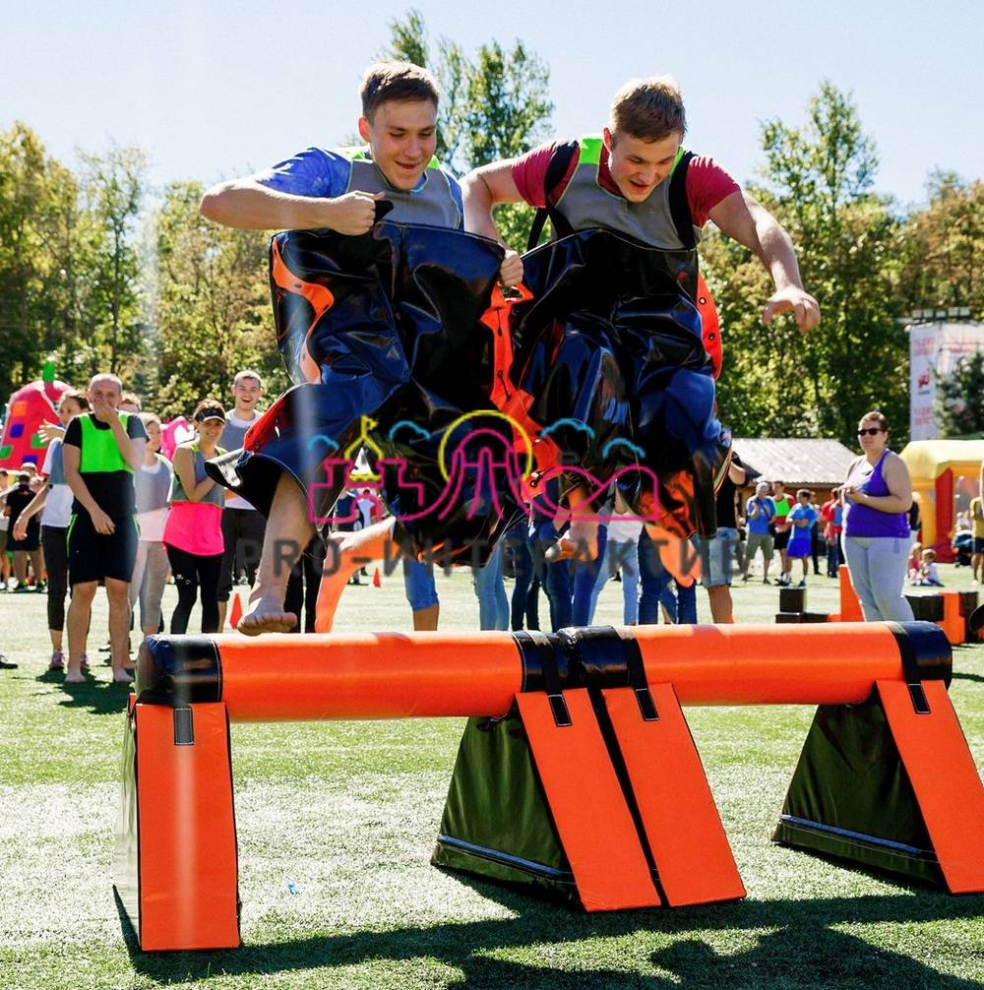
Реализация проекта:
- Проведение спортивных мероприятий в необычном формате.
- Привлечение большего количества обучающихся к спортивной жизни школы.
- Проведение семейных спортивных меропритий.
- Приобщение к спортивному образу жизни

